Slide 1


Slide 2
Programming for the Noobs
Episode 8
Web

Slide 3

Website

Slide 4
CSS

Slide 5
class

Slide 6
.red-font {
color: red;
}

Slide 7
<h1 class="red-font">
h1 message
</h1>

Slide 8
multiple
classes

Slide 9

<p class="red-font">
only red
</p>
<p class="red-font bold">
red and bold
</p>

Slide 10

.red-font {
color: #FF0000;
}
.bold {
font-weight: bold;
}

Slide 11
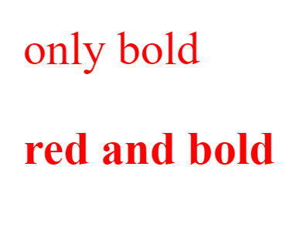

Slide 12
id

Slide 13
<h1 id="my-h1">
Head Line
</h1>

Slide 14
#my-h1 {
color: #239B56;
}

Slide 15
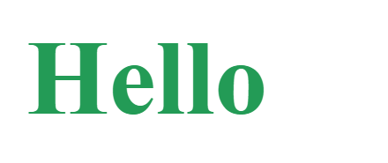

Slide 16


Slide 17
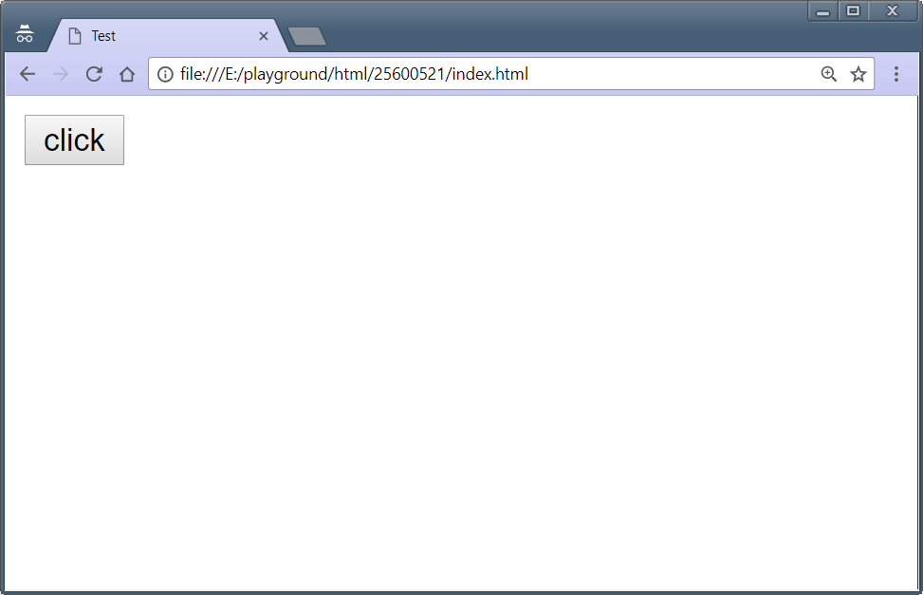
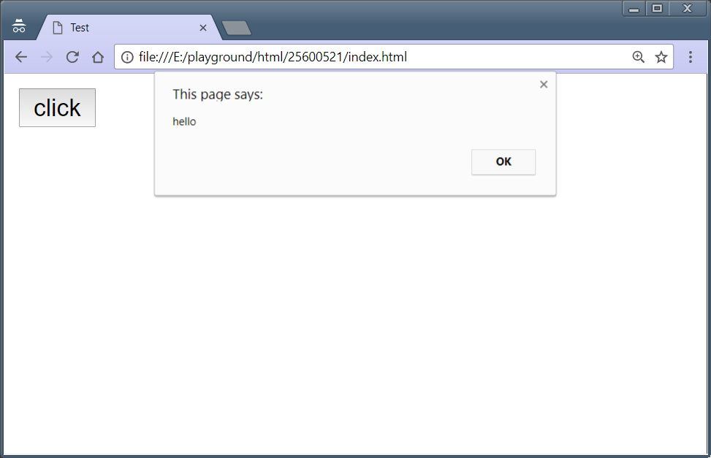

Slide 18
function buttonClick() {
alert('hello');
}

Slide 19
<input>

Slide 20
<input type="button" value="click" onclick="buttonClick()"/>
ชนิดของ input
ค่าของ input
ชื่อฟังก์ชั่นที่จะเรียกใช้งาน

Slide 22
Input type

Slide 23

button

Slide 24
text

Slide 25
password

Slide 26
radio

Slide 27
checkbox

Slide 28
ดูเพิ่มเติมได้ที่:
https://www.w3schools.com/html/html_form_input_types.asp

Slide 29
ใช้ JavaScript
อ่านข้อมูล textbox

Slide 31
Input anything: <br>
<input type="text" id="mytextbox"> <br>
<input type="button" value="click" onclick="buttonClick()">

Slide 32
function buttonClick() {
var value =
document.getElementById('mytextbox').value;
alert(value);
}

Slide 33
แบบฝึกหัด:
จงเขียนเว็บไซต์บวกตัวเลข 2 จำนวน
แล้วแสดงผลลัพธ์ด้วยคำสั่ง alert();

Slide 34
X: <input type="text" id="xvalue"> <br>
Y: <input type="text" id="yvalue"> <br>
<input type="button" value="X + Y" onclick="buttonClick()">

Slide 35
function buttonClick() {
var x = +document.getElementById('xvalue').value;
var y = +document.getElementById('yvalue').value;
alert(x + y);
}

Slide 37
แบบฝึกหัด:
จงเขียนเว็บไซต์คำนวณเลข 2 จำนวน
โดยสามารถแสดงได้ทั้ง
ผลบวก ลบ คูณและหารได้

Slide 39
X: <input type="text" id="xvalue"> <br>
Y: <input type="text" id="yvalue"> <br>
<input type="button" value="บวก" onclick="plus()">
<input type="button" value="ลบ" onclick="minus()">
<input type="button" value="คูณ" onclick="multiply()">
<input type="button" value="หาร" onclick="divide()">

Slide 40
function plus() {
var x = +document.getElementById('xvalue').value;
var y = +document.getElementById('yvalue').value;
alert(x + y);
}
function minus() {
var x = +document.getElementById('xvalue').value;
var y = +document.getElementById('yvalue').value;
alert(x - y);
}

Slide 41
function multiply() {
var x = +document.getElementById('xvalue').value;
var y = +document.getElementById('yvalue').value;
alert(x * y);
}
function divide() {
var x = +document.getElementById('xvalue').value;
var y = +document.getElementById('yvalue').value;
alert(x / y);
}
ต่อ

Slide 42
แบบฝึกหัด:
จงเขียนหน้า login เพื่อรับค่าจากผู้ใช้งาน 2 ค่า
Username
Password

Slide 43
แบบฝึกหัด:
โดยกำหนดให้
Username: test
Password: 1234
หากไม่ตรง ให้แสดงว่า “ไม่สำเร็จ”
หากตรงกันทั้ง 2 ค่า ให้แสดงคำว่า “สำเร็จ”

Slide 45
Username: <input type="text" id="username"> <br>
Password: <input type="password" id="password"> <br>
<input type="button" value="login" onclick="login()">

Slide 46
function login() {
var username = document.getElementById('username').value;
var password = document.getElementById('password').value;
if(username == 'test' && password == '1234') {
alert('สำเร็จ’);
} else {
alert('ไม่สำเร็จ’);
}
}

Slide 47
ศึกษาเพิ่มเติมได้ที่

Slide 48
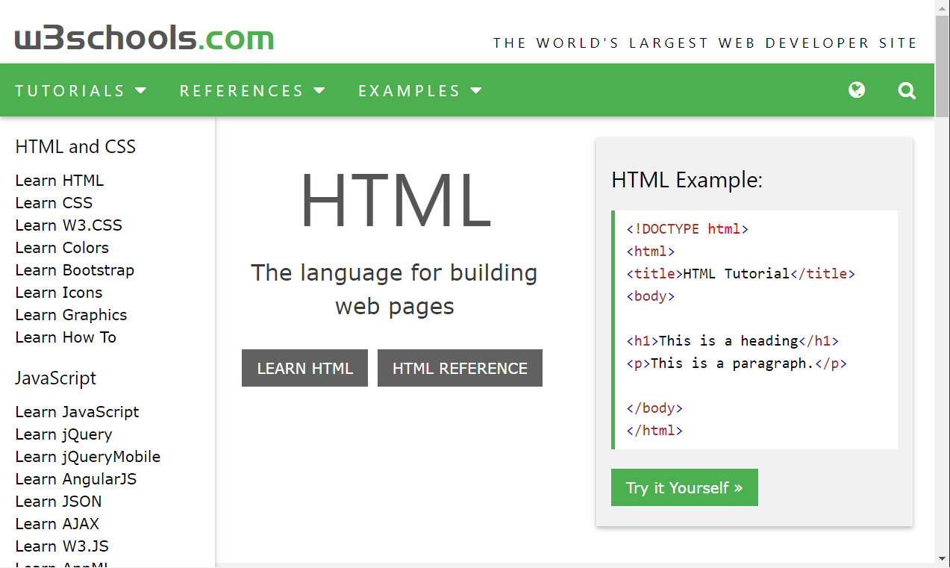
www.w3schools.com

Slide 49
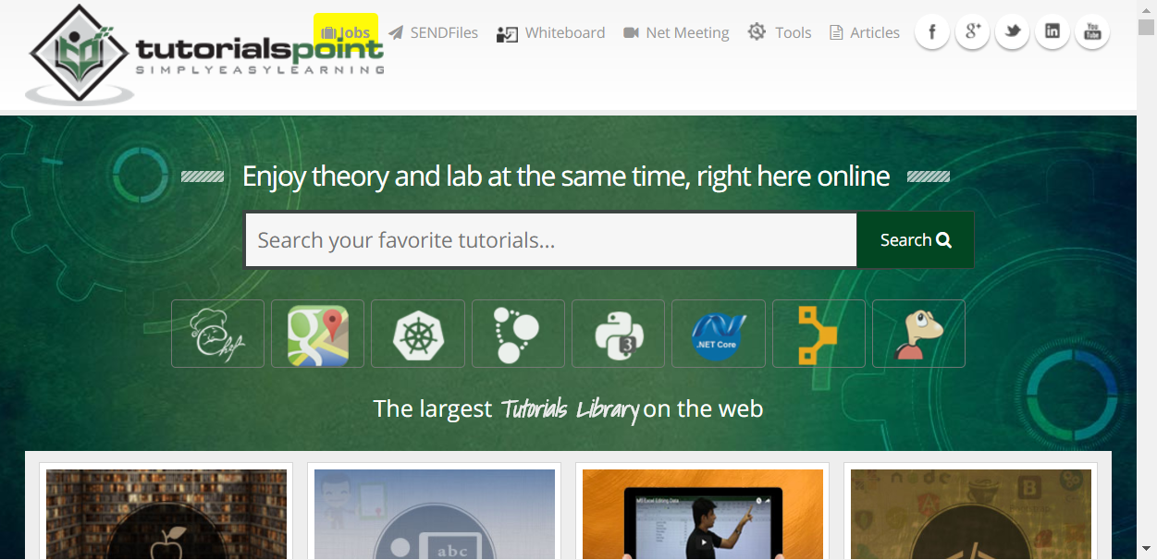
www.tutorialspoint.com

